Slide 1

IMPLEMENTAÇÃO DA BASE DE DADOS
Clínicas
MIEICare
Gonçalo Esteves
Pedro Henriques
Guilherme Araújo
Rui Oliveira

Slide 2

Fases de desenvolvimento
Apresentação do caso de estudo
Levantamento e análise dos resquisitos
Modelação concetual
Modelação lógica
Implementação física
Migração para base de dados não relacional

Slide 3
Apresentação do caso de estudo
Guardar toda a informação de todos os atletas que fizeram testes
Criação de uma companhia de clínicas
Proprietários
Equipa
Guardar as informações do pessoal medico de cada clínica
Capaz de suportar as informações de diversas clínicas
Manter as informações de testes realizados e agendados

Slide 4

Levantamento e análise de Requisitos
Datas dos testes (agendados e realizados)
Realização do teste
Nomes dos atletas e médicos
Número de atletas
Testes Clínicos
Aplicação para
smartphone
Médicos das clínicas
Catálogo com todos os testes
Registo de atletas
Equipamentos para teste
Localizações das clínicas
Quantidade de testes realizados
Preços dos testes
Processo de agendamento
Base de Dados das Clínicas MIEICare
Disponibilidade dos médicos

Slide 5

Levantamento e análise de Requisitos
Teste Clínico
Designação
Preço
Equipamento utilizado
Dois tipos: Agendado ou Realizado
Data de realização
Atleta submetido ao teste
Médico que realizou
Clínica onde foi realizado

Slide 6

Levantamento e análise de Requisitos
Atletas
Nomes
Emails e passwords para utilização da app
Nº de Cartão de Cidadão
Nº de Identificação Fiscal
Datas de Nascimento
Género
Morada
Equipa (caso pertença)
Contacto
Modalidade

Slide 7

Levantamento e análise de Requisitos
Médicos
Nomes
Emails e passwords para utilização da app
Nº de Cartão de Cidadão
Nº da Cédula Profissional
Data de nascimento
Género
Morada
Contacto
Clínica em que trabalha

Slide 8
Levantamento e análise de Requisitos
Clínica
Nome
Morada
Equipamento existente
Médicos da clínica
Testes agendados e realizados

Slide 9
Modelação concetual
Atleta (entidade)
idAtleta
Nome
Email
Password
NºCC
Nif
Ddn
Genero
Rua
CodigoPostal_codigoPostal
Equipa
Contacto
Modalidade_idModalidade
Medico (entidade)
idMedico
Email
Password
Nome
NºCC
Cedula
Ddn
Genero
Rua
CodigoPostal_codigoPostal
Contacto
Clinica_idClinica

Slide 10
Modelação concetual
Clinica (entidade)
idClinica
Nome
Rua
CodigoPostal_codigoPostal
TesteClinico (entidade)
idTesteClinico
Designacao
Preço

Slide 11
Modelação concetual
TCAgendado (entidade)
idTCAgendado
TesteClinico_idTesteClinico
Data
Atleta_idAtleta
Clinica_idClinica
Medico_idMedico
TCRealizado (entidade)
idTCRealizado
TesteClinico_idTesteClinico
Data
Atleta_idAtleta
Clinica_idClinica
Medico_idMedico

Slide 12
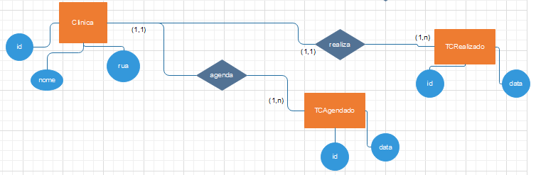
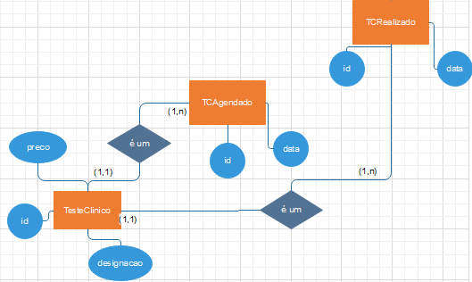
Modelação concetual
Relacionamentos
1 Atleta efetua N TCAgendado/TCRealizado; 1 TCAgendado/TCRealizado é efetuado por 1 Atleta;
1 Medico realiza N TCAgendado/TCRealizado; 1 TCAgendado/TCRealizado é realizado por 1 Medico;
1 Clinica alberga N TCAgendado/TCRealizado; 1 TCAgendado/TCRealizado é albergado por 1 Clinica;
1 TesteClinico é efetuado em N TCAgendado/TCRealizado; 1 TCAgendado/TCRealizado é um 1 TesteClinico;
1 Clinica contém N Medico; 1 Medico trabalha em I Clinica;

Slide 13
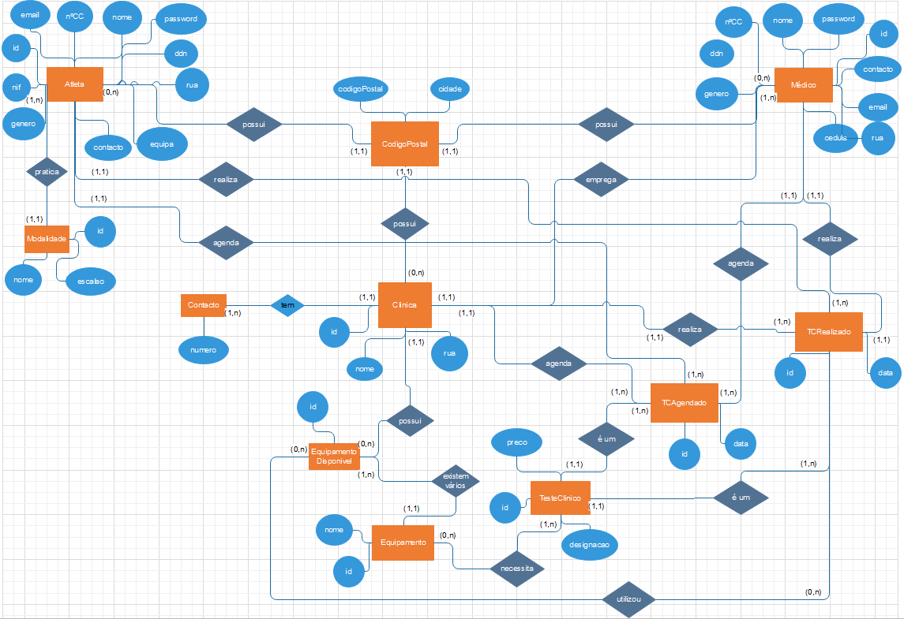
modelo conceptual

Slide 14
Modelação LÓGICA
Análise e levantamento de requisitos
Segue-se a modelação lógica.
Modelação lógica
Modelação concetual
Tendo o modelo concetual bem definido, resta-nos seguir as normas estabelecidas para a conceção do lógico.

Slide 15
Modelação lógica
Tabelas
Iremos ter 13 tabelas (6 entidades principais, 5 entidades secundárias e 2 relacionamentos N para N);
Todas as entidades principais terão como chave primária o id;
As tabelas que surgiram dos relacionamentos N para N, EquipamentoNecessario e EquipamentoUtilizado, terão cada uma, uma chave primária composta, da qual fazem parte as chaves primárias das tabelas a que se ligam;
TCAgendado e TCRealizado terão como chaves estrangeiras as chaves primárias TesteClinico, Atleta, Medico e Clinica.
Atleta terá como chaves estrangeiras as chaves primárias de CodigoPostal e Modalidade;
Medico terá como chaves estrangeiras as chaves primárias de CodigoPostal e Clinica;
Clinica terá como chaves estrangeiras as chaves primárias de CodigoPostal.

Slide 16
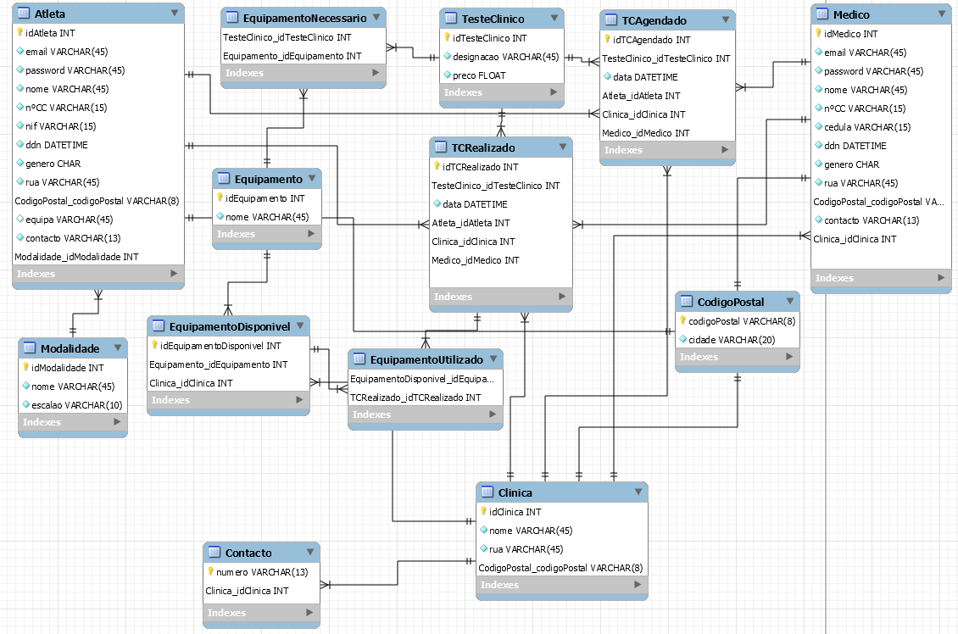
modelo Lógico

Slide 17
Implementação física
Segue-se a implementação física.
Modelação lógica
Implemen-tação
Física
Tendo o modelo lógico normalizado resta-nos convertê-lo em código SQL, povoar a base de dados com alguma informação exemplar, criar os transações, procedimentos e queries necessários.

Slide 18
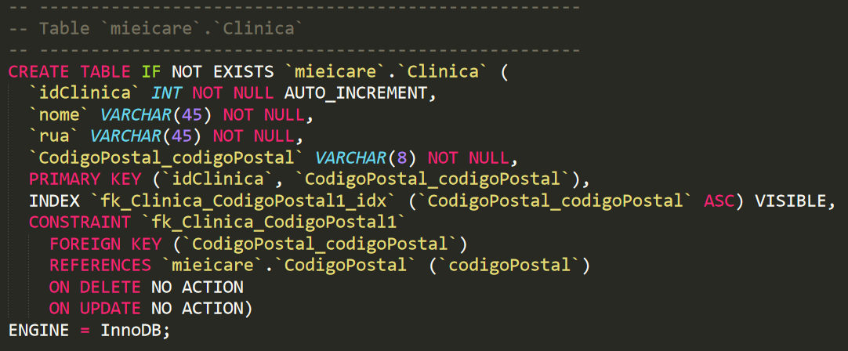
Implementação Física
Criação de uma tabela
Conceção da tabela correspodente a uma clínica

Slide 19
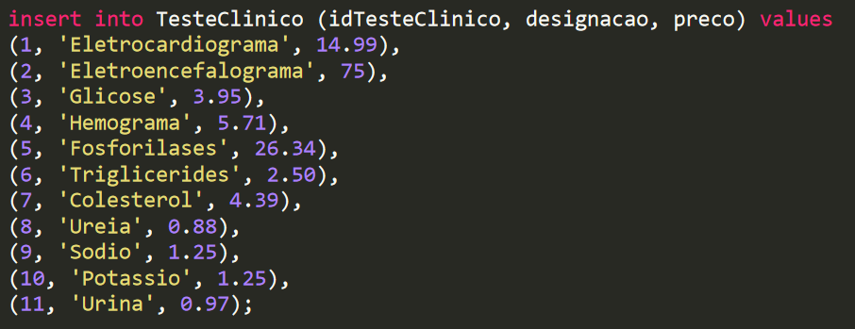
Implementação Física
Povoamento de uma tabela
Povoamento da tabela TesteClinico

Slide 20
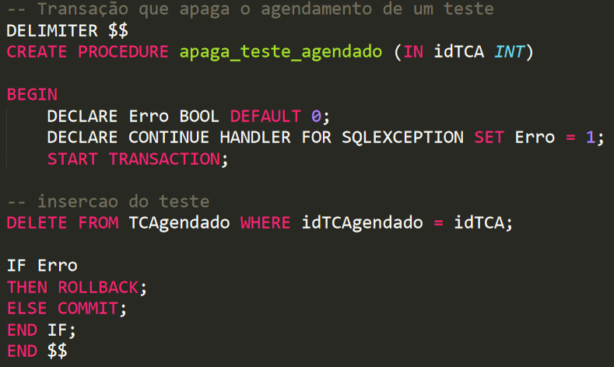
Implementação Física
Criação de uma transação (com um procedimento)
Implementação de uma transação (com a ajuda de um procedimento) que cancela o agendamento de um teste.

Slide 21
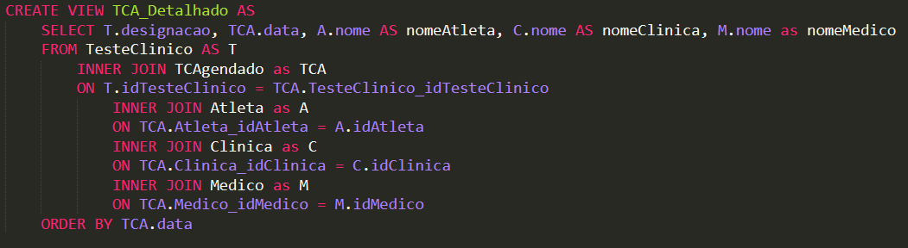
Implementação Física
Criação de uma view
Criação de uma vista que permite ver todas as informações detalhadas de um teste agendado.

Slide 22
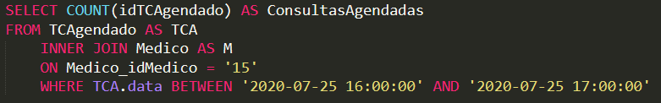
Implementação Física
1ª Querie
Consulta da disponibilidade do médico com o id nº15, as 16h30m do dia 25 de julho de 2020.

Slide 23
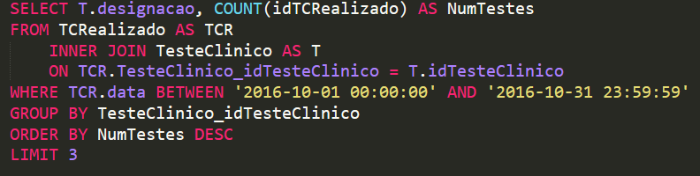
Implementação Física
2ª Querie
Consulta dos três exames mais realizados no mês de outubro de 2016.

Slide 24
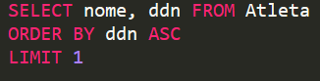
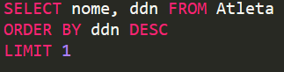
Implementação Física
3ª Querie
Consulta do atleta mais velho ou mais novo.

Slide 25
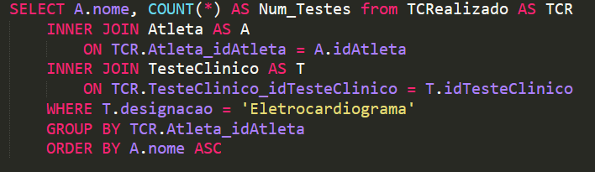
Implementação Física
4ª Querie
Consulta de todos os atletas que realizaram Eletrocardiogramas.

Slide 26
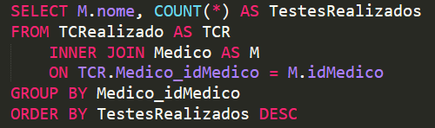
Implementação Física
5ª Querie
Consulta do número de testes realizado por cada médico.

Slide 27
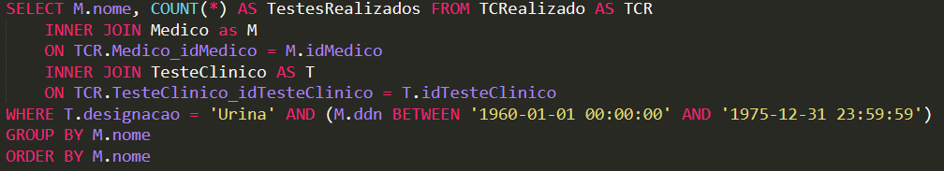
Implementação Física
6ª Querie
Consulta de todos os médicos com idades compreendidas entre os 45 e os 60 anos que realizaram exames à urina.

Slide 28
Migração de dados
Implemen-tação física
Migração de dados
Depois de uma análise cuidada das vantagens e das desvantagens, fizemos a migração de toda informação da base de dados relacional para uma não relacional.

Slide 29
Bases de dados orientadas por grafos
Vantagens
Ótima relação dispobilidade-custo
Sistemas altamente escláveis
Boa flexibilidade atendendo aos esquemas
Capacidade para manipular dados esparsos e semi estruturados
Desvantagens
São bastante recentes
No tratamento de informações bancárias, por exemplo, o modelo relacional adequa-se bem melhor
Alguns tipos de dados não estão definidos

Slide 30
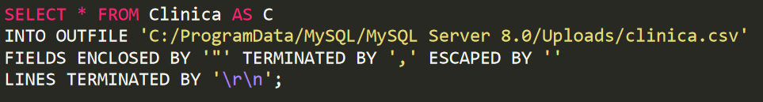
Migração de dados
Exportação dos dados para ficheiros CSV
Coloca a informação que a tabela Clinica contém, num ficheiro CSV.

Slide 31
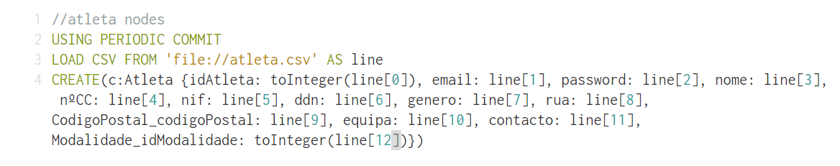
Migração de dados
Criação dos nodos em Cypher e importação dos dados para ficheiros CSV
Criação de nodos Atleta, que são preenchidos com a informação que é importada do ficheiro.

Slide 32
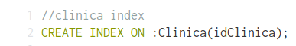
Migração de dados
Criação dos indexes
Criação do index para os nodos Clinica.

Slide 33
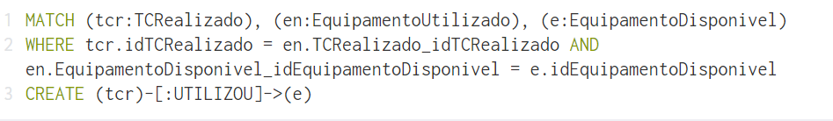
Migração de dados
Criação dos relacionamentos
Criação de relacionamentos entre os nodos TCRealizado e EquipamentoDisponivel a partir de EquipamentoUtilizado.

Slide 34

Migração de dados
Remoção de dados redundantes
Remoção das propriedades de Contacto que eram conhecidas como chaves estrangeiras.

Slide 35
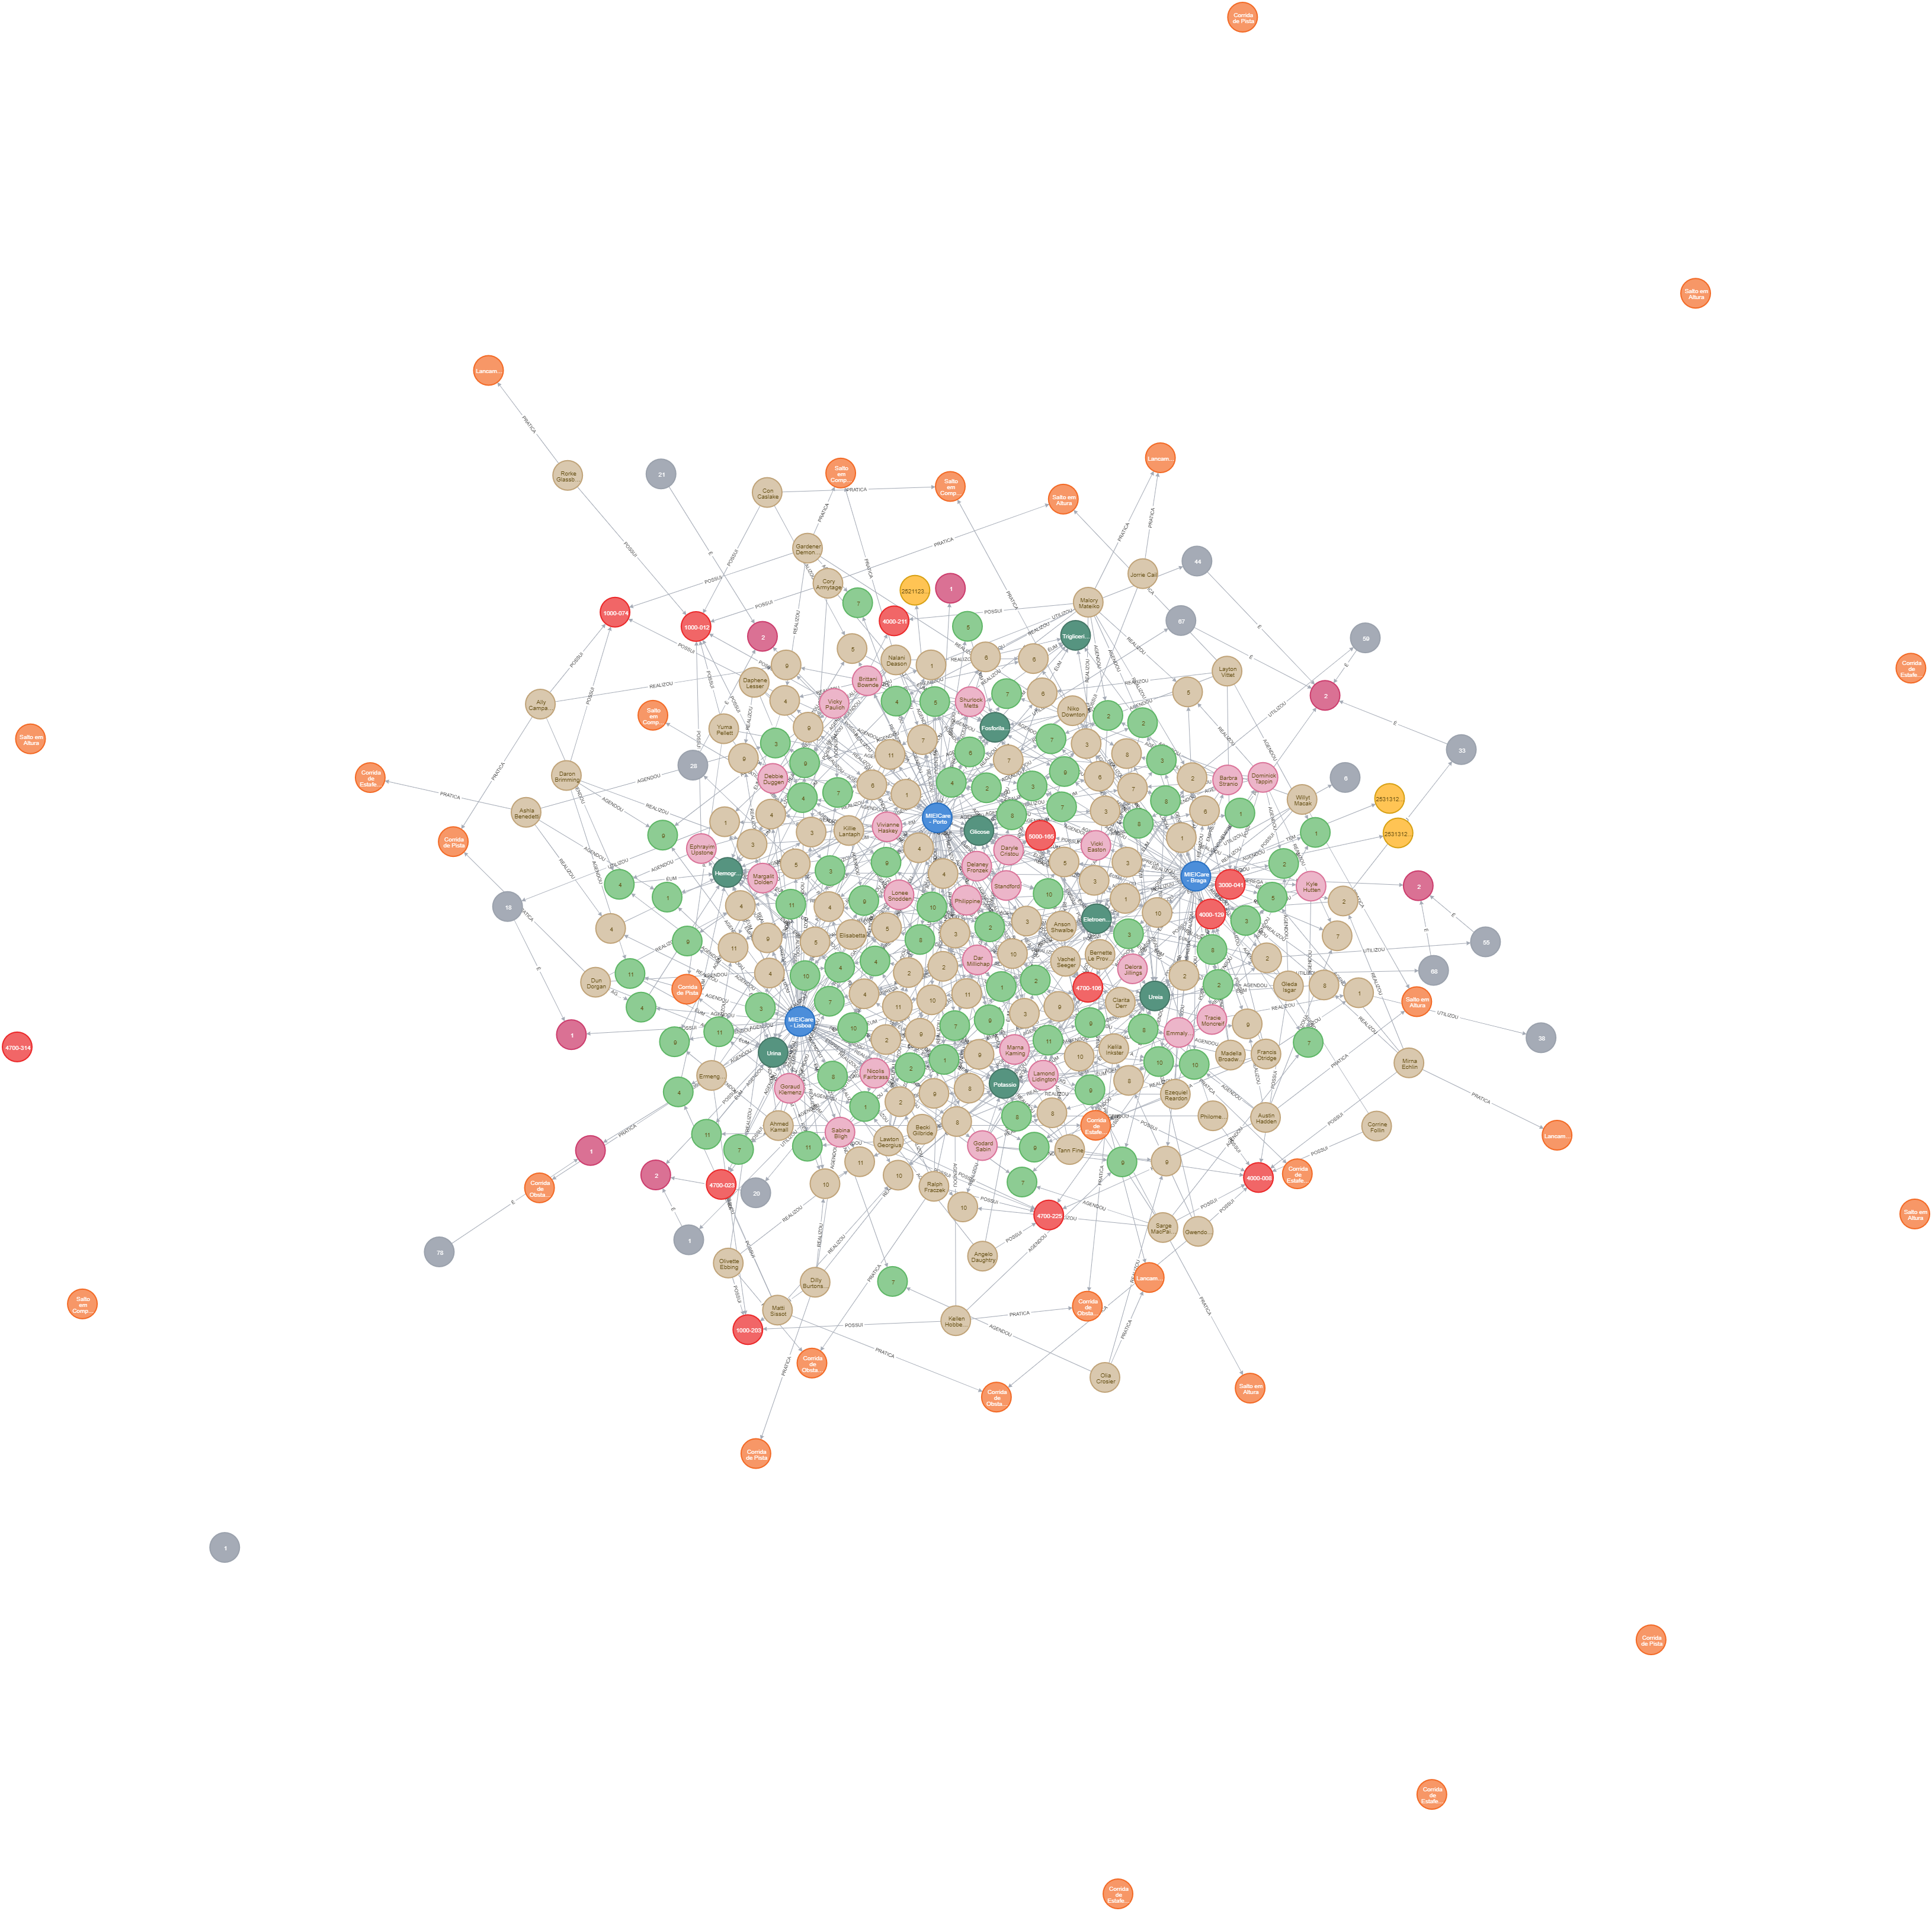
B.d. resultante

Slide 36
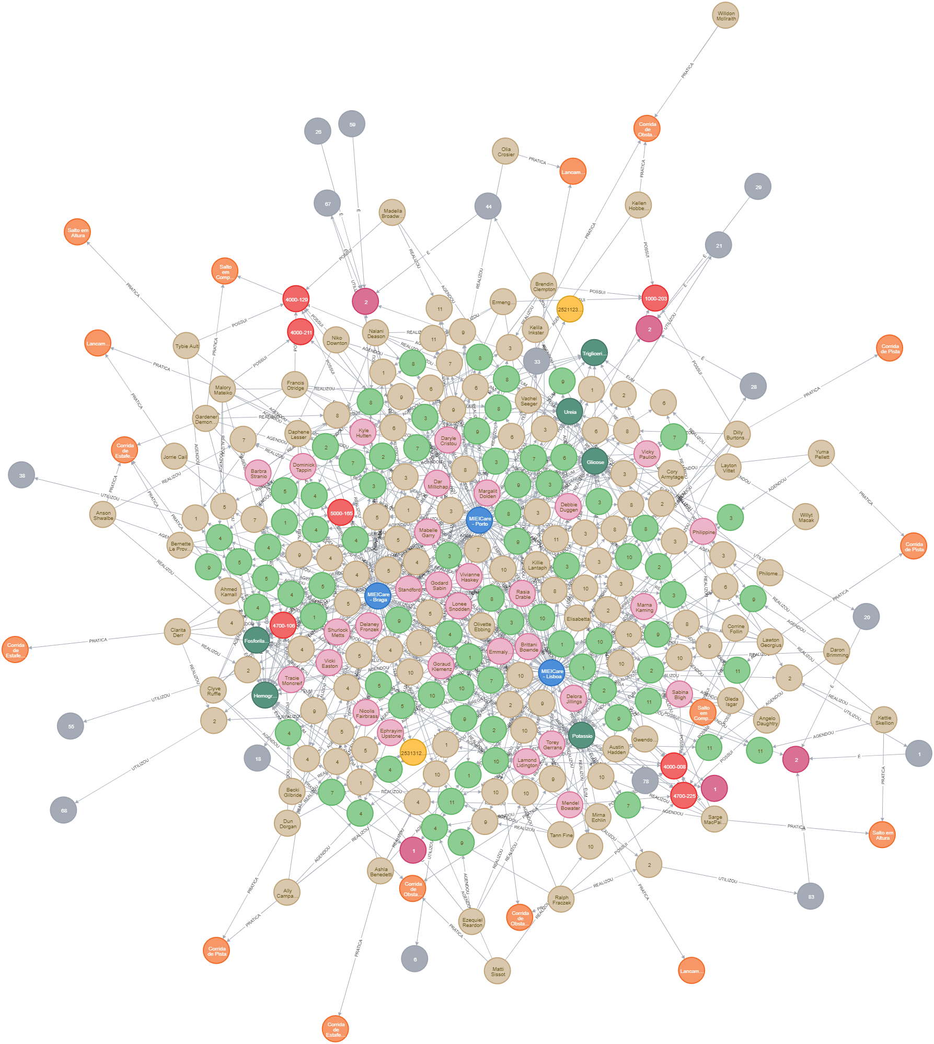
B.d. resultante
Sem os nodos que não estão relacionados.

Slide 37

Migração de dados
1ª Querie
Consulta da disponibilidade do médico com o id nº15, as 16h30m do dia 25 de julho de 2020.

Slide 38
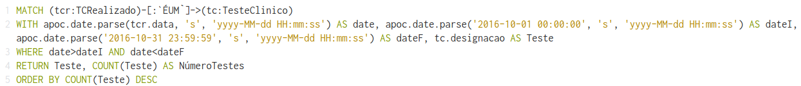
Migração de dados
2ª Querie
Consulta dos três exames mais realizados no mês de outubro de 2016.

Slide 39
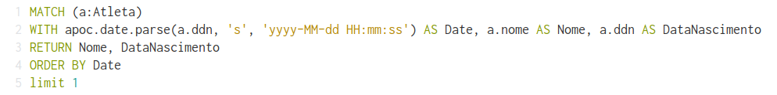
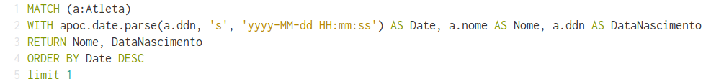
Migração de dados
3ª Querie
Consulta do atleta mais velho ou mais novo.

Slide 40
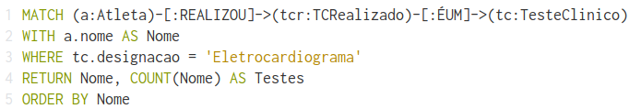
Migração de dados
4ª Querie
Consulta de todos os atletas que realizaram Eletrocardiogramas.

Slide 41
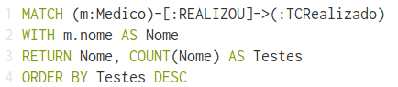
Migração de dados
5ª Querie
Consulta do número de testes realizado por cada médico.

Slide 42
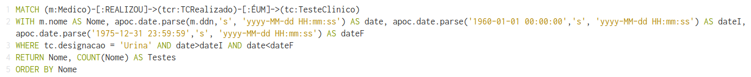
Migração de dados
6ª Querie
Consulta de todos os médicos com idades compreendidas entre os 45 e os 60 anos que realizaram exames à urina.

Slide 43
Análise Crítica
Problemas
Tratamento dos dados relacionados com datas;
Incapacidade da realização de promoções.
Otimizações
Remoção dos identificadores de médicos e atletas;
Inserção da noção de “seguro” e de “descontos”.

